Slide 1




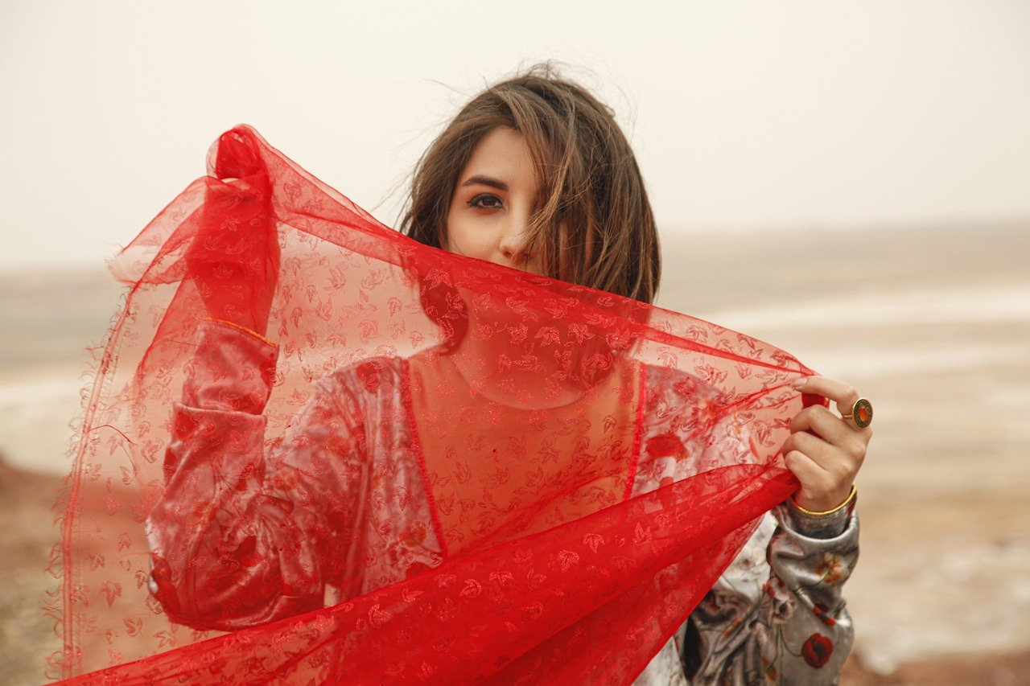


Ven, te invito a entrar en mi vida,
quiero escuchar la suave melodía
de tu voz en mi habitación
tus suspiros en mi lecho.
Déjame apagar estas ansias en tu cuerpo,
quiero extasiarme con tu desnudez;
beber de tu fuente comer de tu mesa.
Ven, te invito a entrar en mi vida,
quiero ser el que te provoque placer,
el que te arranque suspiros
el que sacie tus ansias de mujer.
Quiero que mis manos recorran cada parte de tu piel,
que mis besos y caricias te colmen;
quiero despertar el deseo que mora en ti.
Ven, te invito
jrvg
jrvallegomez@outlook.es

Slide 2







¿Te ha gustado?
Puedes ver más entrando
Aquí
Además puedes recibir powerpoints en tu correo electrónico suscribiéndote aquí:
…

